Slide 1
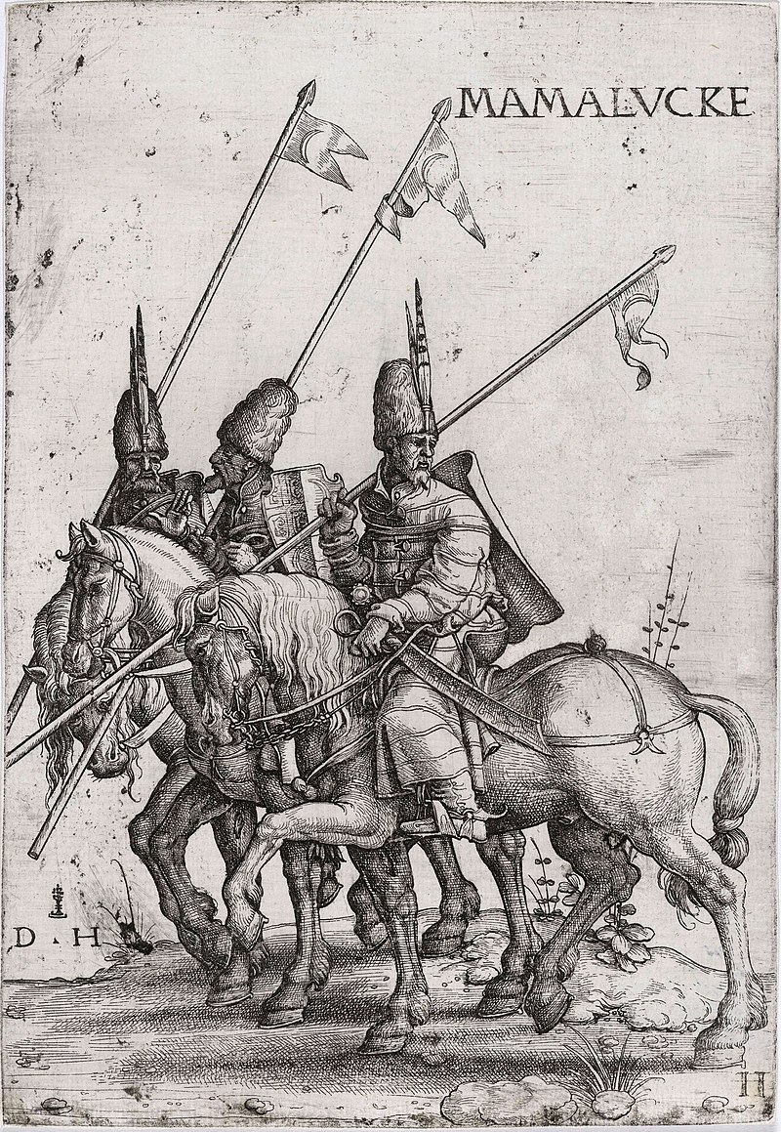
Роль атабеков в политической системе государства мамлюков.
НУГ «Армия и военные традиции в политике, обществе и культуре арабских стран»
Антропова К.А.
Национальный Исследовательский Университет
«Высшая Школа Экономики», г. Санкт-Петербург

Slide 2
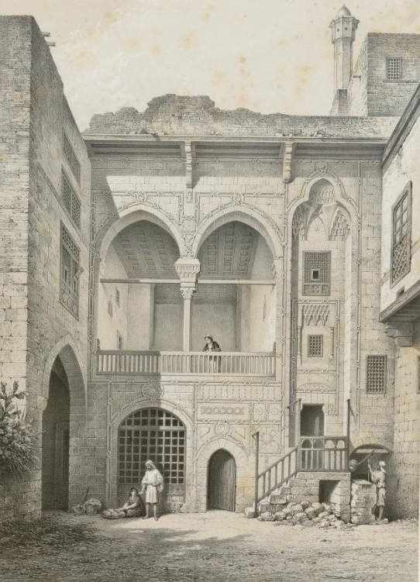
Цель:
Задачи:
Определить значимость должности атабека в системе престолонаследия при Бурджитах
01
Определить функции и полномочия атабеков в Султанате мамлюков в период правления династии Бурджи;
02
Рассмотреть периоды смены султанов в государстве мамлюков в черкесский период;
НУГ «Армия и военные традиции в политике, обществе и культуре арабских стран»
03
Выявить закономерность передачи трона среди мамлюков бурджитской династии.

Slide 3
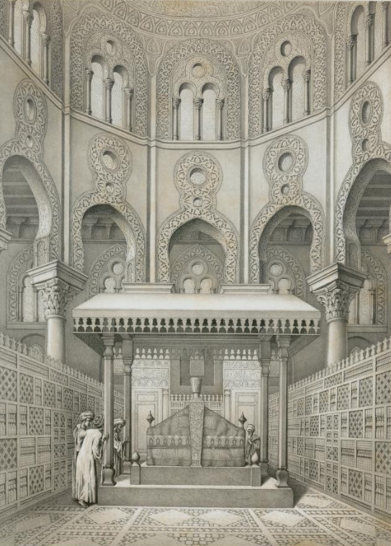
Должность атабека была самой высокой в политической иерархии государства мамлюков после султана. Его функции часто изменялись в зависимости от политической обстановки и не ограничивались только командованием армией. Был посредником между мамлюками и султаном.
Некоторые атабеки умерли собственной смертью, кто-то снимался с должности в силу преклонного возраста/болезни. Есть примеры перехода в должность наместника Сирии (Тагри Бирди был атабеков в 1407-1411; Дамирдаш ал-Мухаммади был атабеков в 1411-1412 и др.) Чаще погибали в ходе фракционной борьбы или были арестованы из-за участия в мятежах против султана (Кара Дамирдаш ал-Ахмади был атабеков в 1389 - мятеж против Баркука; Йашбек аш-Ша‘бани был атабеков в 1405-1407, поднял мятеж против ан-Насира Фараджа и тд)
В бурджитский период частой практикой стал переход власти от бывшего султана к его атабеку, это происходило после гибели правителя или в ходе восстаний, которые мог организовать сам атабек.
НУГ «Армия и военные традиции в политике, обществе и культуре арабских стран»

Slide 4
Султаны династии Бурджи
1)аз-Захир Баркук (1382–1389; 1390–1399), атабек: 1378-1382
2)ан-Насир Фарадж (1399-1405; 1405-1412) сын аз-Захира Баркука
3)Халиф ал-Муста‘ин (07.05.1412-07.11.1412)
4)ал-Му’аййад Шайх (1412-1421) атабек: июль-ноябрь 1412
5)ал-Музаффар Ахмад (14.01 1421-29.08.1421) сын ал-Му’аййада Шайха
6)аз-Захир Татар (29.08.1421-30.11.1421)
7)ас-Салих Мухаммад (1421-1422) сын аз-Захира Татара
8)ал-Ашраф Барсбай (1422 - 1438)
9)ал-‘Азиз Йусуф (07.06.1438-09.09.1438) сын ал-Ашрафа Барсбая
10)аз-Захир Джакмак (1438 -1453), атабек: 1435-1438
11)ал-Мансур ‘Усман (1 февраля - 16 марта 1453) сын аз-Захира Джакмака
12)ал-Ашраф Инал (1453-1461), атабек 1455-1453
13) ал-Му’аййад Ахмад (25.02.1461-28.06.1461) сын ал-Ашрафа Инала, атабек: 20-22.03 1453 г + 1458-1461.
14) аз-Захир Хушкадам (1461-1467), атабек: 25.02.1461-28.06.1461
15) аз-Захир Йалбай (09.10.1467-04.12.1467), атабек: 1466 - 1467
16) аз-Захир Тамурбуга (04.12.1467 - 30.01.1468), атабек: 09.10.1467-04.12.1467
17) ал-Ашраф Каитбай (1468-1496), атабек: 04.12.1467-30.01.1468
18) ан-Насир Мухаммад (1496-1497; 1497-1498) сын ал-Ашрафа Каитбая
19) ал-Ашраф Кансух Хамсуми’а (01.02.1497-04.02-1497), атабек: 1496-1497
20) аз-Захир Кансух (1498-1500)
21) ал-Ашраф Джанбулат (1500-1501), атабек: 1499-1500
22)ал-‘Адил Туманбай (09.01.1501-19.04.1501)
23)ал-Ашраф Кансух ал-Гури (1501-1516)
24)ал-Ашраф Туманбай (11.10.1516-14.04.1517)

Slide 5
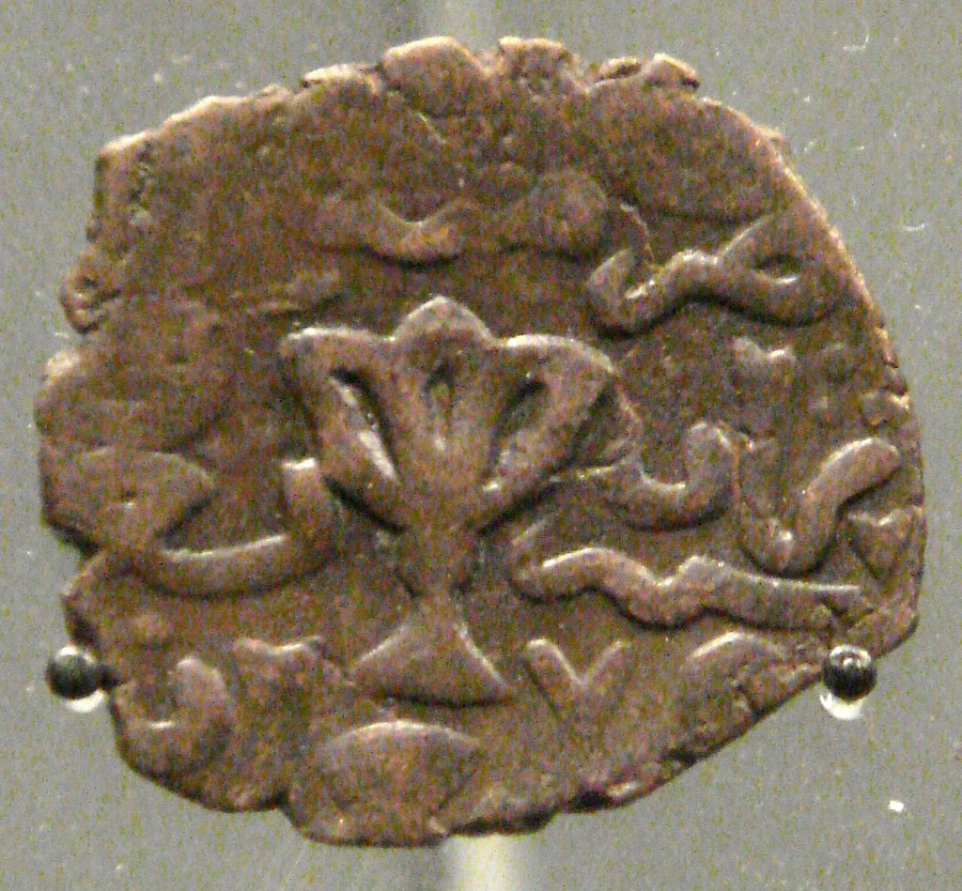
Переход власти к сыновьям-наследникам был временем фракционной борьбы, когда кандидаты на пост султана расширяли сети своих союзников и избавлялись от соперников.
Власть от ал-Музаффара Ахмада и ас-Салиха Мухаммада не перешла к тем, кто занимал при них должность атабека, следующими правителями становились регенты.
Были случаи, когда данную должность совмещали с постом атабека, например, ал-Му’аййад Шайх, аз-Захир Джакмак и Джанибек ас-Суфи (арестован по приказу Барсбая).
НУГ «Армия и военные традиции в политике, обществе и культуре арабских стран»
Медная монета с гербом Баркука

Slide 6
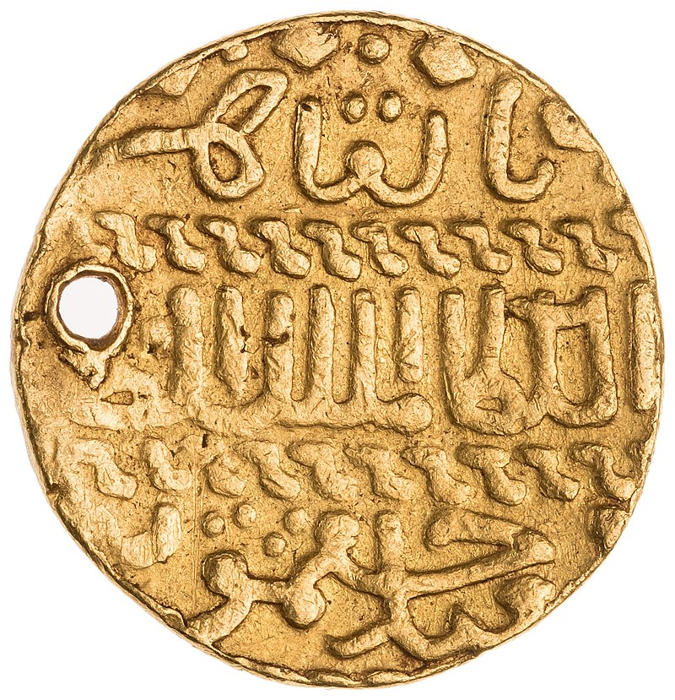
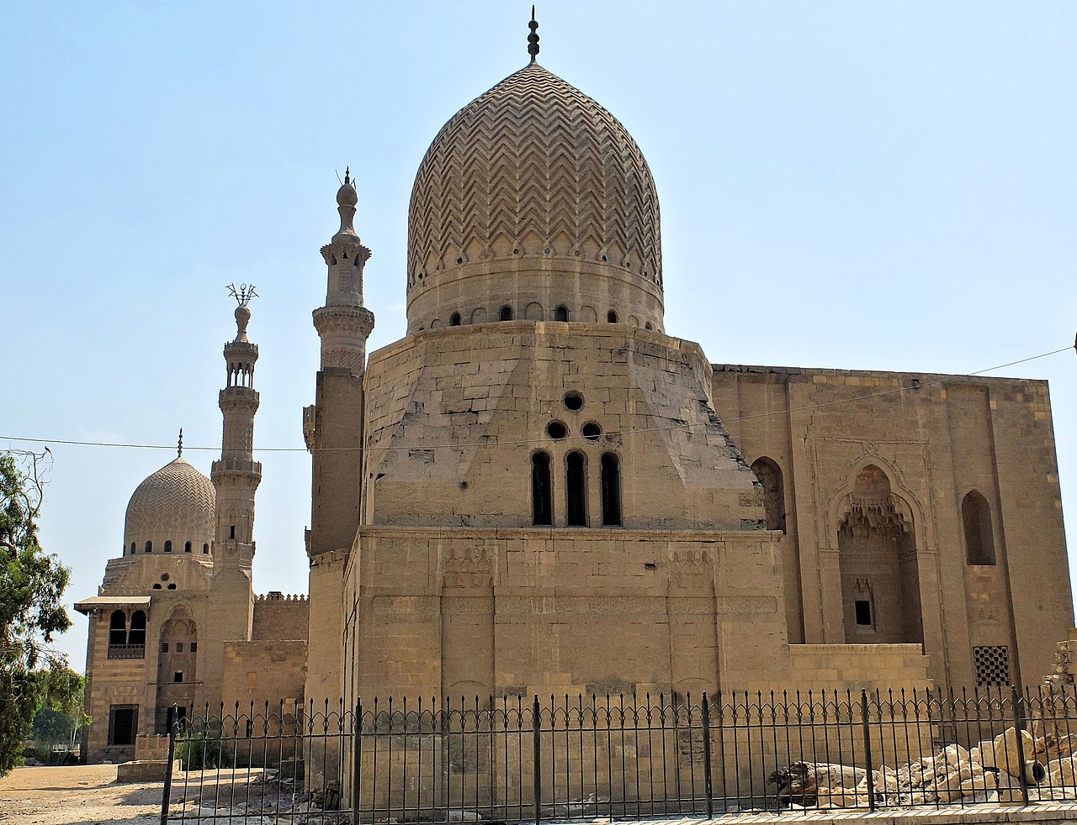
Султанам наследует их атабек, либо немедленно (если нет сына-наследника), либо через небольшой промежуток времени (если был наследник).
Динар султана Джакмака
НУГ «Армия и военные традиции в политике, обществе и культуре арабских стран»
Период правления сына ал-Ашрафа Барсбая ал-‘Азиза Йусуфа продлился пару месяцев, после чего султаном стал атабек аз-Захир Джакмак; После правления аз-Захира Джакмака, на короткий промежуток власть получает его сын Усман, а позже султаном становится атабек ал-Ашраф Инал.
Гробница султана Инала в составе комплекса эмира Куркумаса

Slide 7
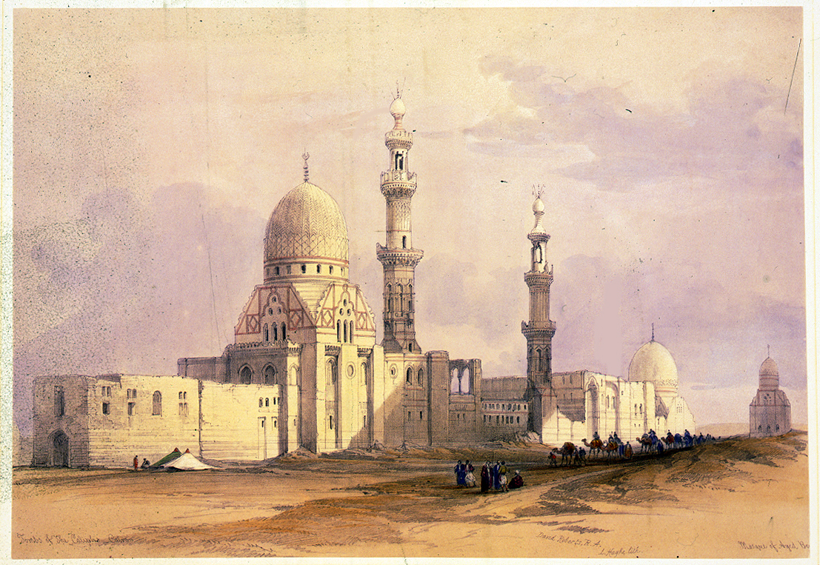
Исключительное место в данном случае занимает эпизод передачи власти от ал-Ашрафа Инала его сыну Ахмаду:
Он был одновременно сыном султана и его атабеком, он получал данное назначение дважды, первый раз он был на посту атабека в течение двух дней в 1453г., ал-Ашраф Инал отменил решение о назначении своего сына Ахмада атабеком. Несколько лет спустя Инал повторно назначает его на эту должность.
НУГ «Армия и военные традиции в политике, обществе и культуре арабских стран»
Вид на комплекс Султана Инала работы Дэвида Робертса, 1839 г.

Slide 8
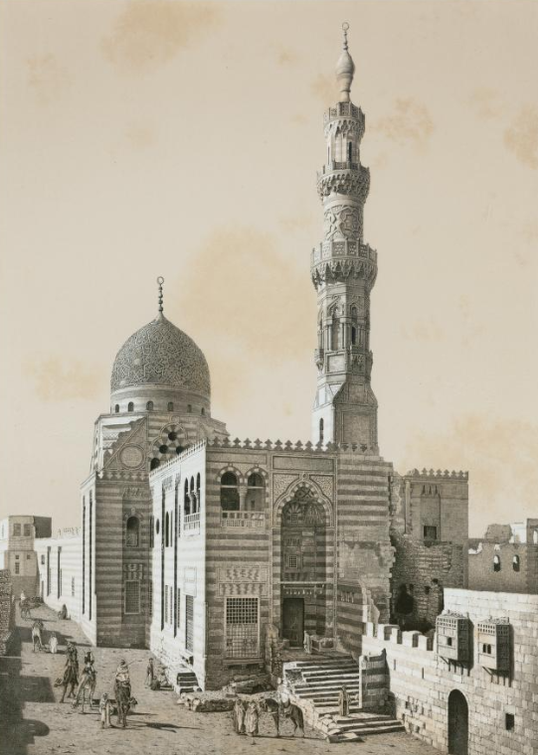
После смерти Хушкадама к власти приходит аз-Захир Йалбай, который занимал пост атабека, далее трон переходит к его атабеку аз-Захиру Тамурбуге. Данный период стал своего рода переходным этапом, когда другие политические игроки усиливали свои позиции.
Стали султанами согласно негласному правилу, которое заключалось в том, что атабек сменял султана на его посту.
Тамурбуга не успел за короткий период правления предыдущего султана заручиться достаточной поддержкой, чтобы обеспечить себе сильную позицию, поэтому против него поднимается мятеж. И в итоге султаном становится ал-Ашраф Каитбай, который был назначен атабеком при Тамурбуге, что формально давало ему еще большее преимущество в борьбе за трон.
НУГ «Армия и военные традиции в политике, обществе и культуре арабских стран»

Slide 9
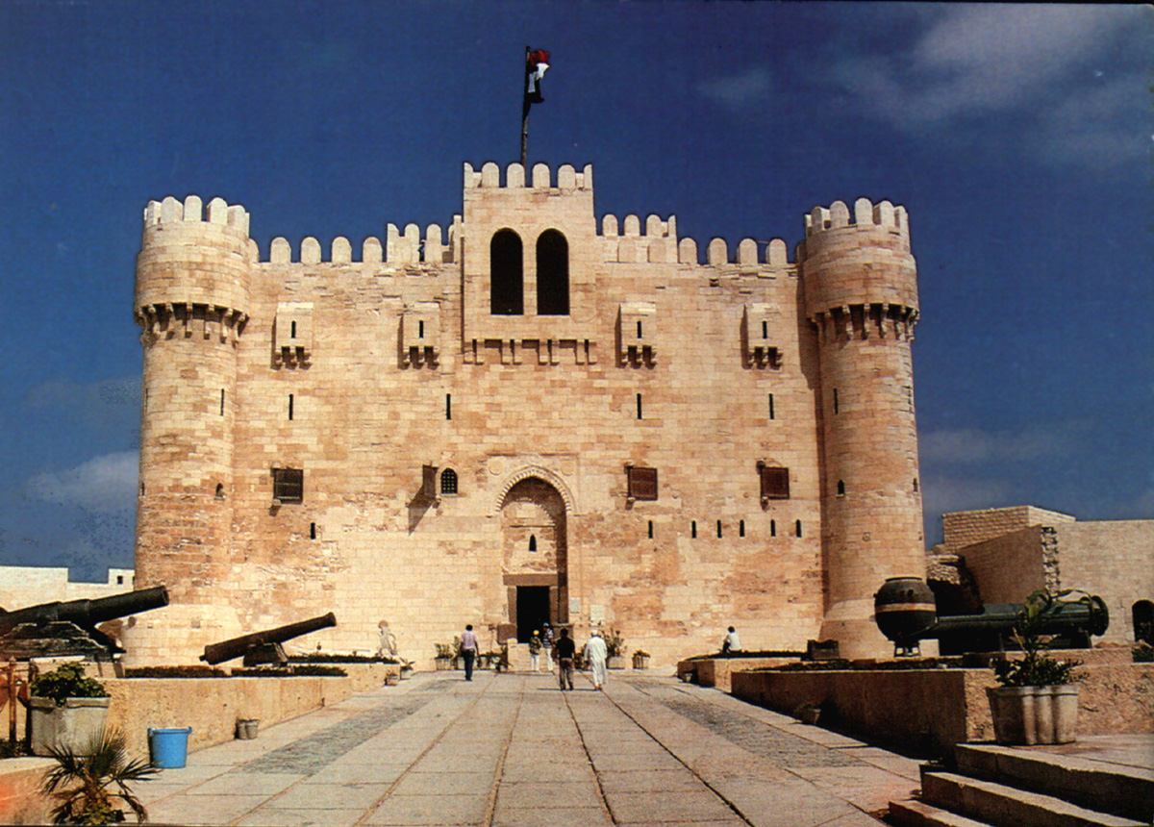
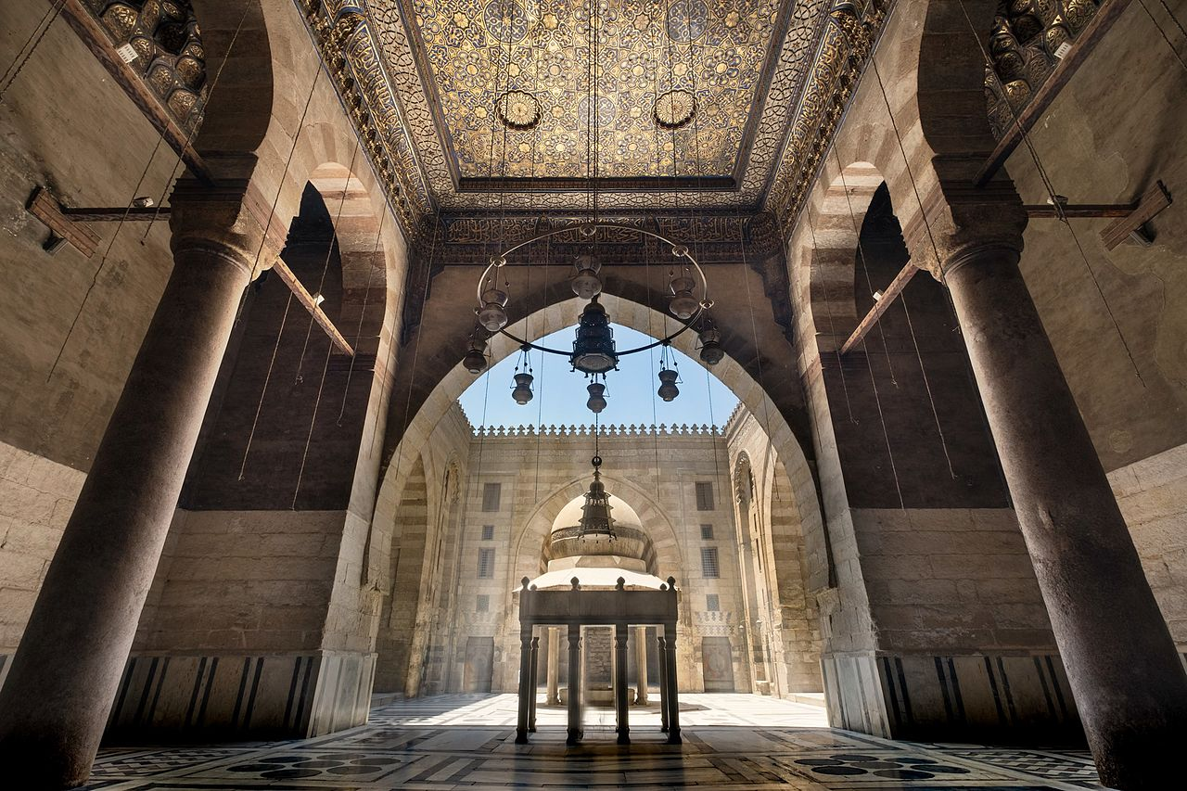
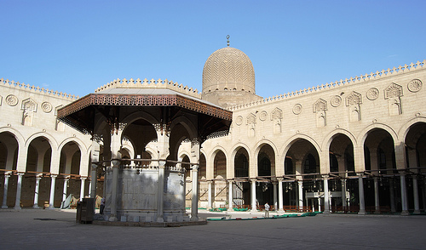
Выводы
Переход власти от султана к атабеку был частым, но данная должность не была гарантом победы в фракционной борьбе
Переход власти от султана к атабеку стал своего рода негласным правилом, что ярче всего проявляется в назначениях Йалбая, Тамурбуги тп.Если у предыдущего султана был сын-наследник, то его правление становилось переходным этапом, после которого власть все же переходила атабеку, так к власти пришли аз-Захир Джакмак, ал-Ашраф Инал и аз-Захир Хушкадам
Значимость роли атабека в системе передачи власти в государстве мамлюков в черкесский период подтверждается действиями султана ал-Ашрафа Инала, когда он назначает его атабеком с намерениями передать трон своему сыну

Slide 10
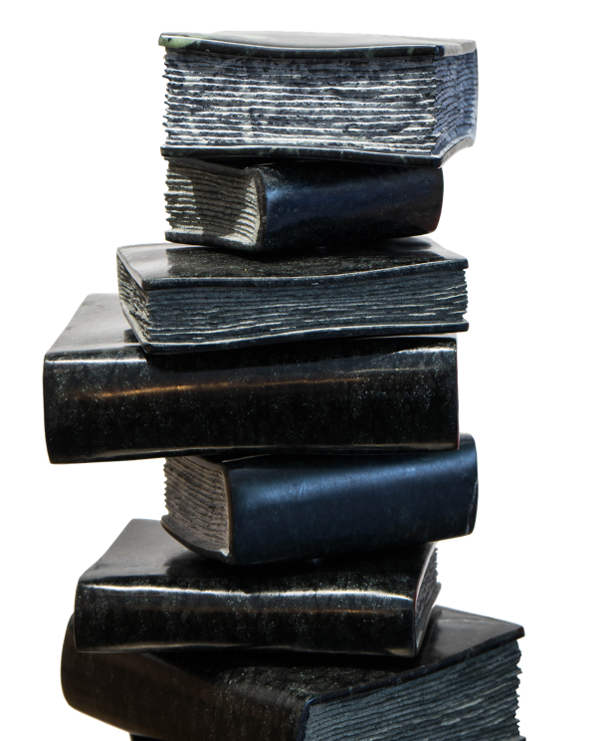
Источники и литература:
Ибн Таг̣рӣ Бирдӣ, Абӯ ал-Мах̣āсин Йӯсуф. Ан-Нуджӯм аз-зāхира фӣ мулӯк Мис̣р ва-л-К̣āхира [[Книга, подобная] блестящим звездам, о владыках Египта и Каира]. Под ред. М.Х̣. Шамс ад-Дӣна. Бейрут: Дāр ал-Кутуб ал-Иՙлмӣйа, 1992. 15 т.
Ибн Таг̣рӣ Бирдӣ, Абӯ ал-Мах̣āсин Йӯсуф. Ан-Нуджӯм аз-зāхира фӣ мулӯк Мис̣р ва-л-К̣āхира [[Книга, подобная] блестящим звездам, о владыках Египта и Каира]. Под ред. М.Х̣. Шамс ад-Дӣна. Бейрут: Дāр ал-Кутуб ал-Иՙлмӣйа, 1992. 16 т.
Ибн Ийāс, Мух̣аммад б. Ах̣мад ал-Х̣анафӣ. Бадā’и‛ аз-зухӯр фӣ вак̣ā’и‛ ад[1]духӯр [Редкие цветы среди событий эпохи]. Под ред. М.Мус̣тафы. Лейпциг, Стамбул, Штутгарт: Франц Штайнер Ферлаг, 1931-1975. 6 т.
Ayalon D. Studies on the Structure of the Mamluk Army – I // Bulletin of the School of Oriental and African Studies. 1953. Vol. 15. № 2.
Ayalon D. Studies of the Structure of the Mamluk Army – II // Bulletin of the School of Oriental and African Studies. 1953. Vol. 15. № 3.
Ayalon D. Studies of the Structure of the Mamluk – III // Bulletin of the School of Oriental and African Studies. 1954. Vol. 16. № 1.
Ayalon D. The Circassians in the Mamluk Kingdom // Journal of the American Oriental Society. 1949. Vol. 69.
Holt P.M. The Position and Power of the Mamluk Sultan // Bulletin of the School of Oriental and African Studies, University of London. 1975. Vol. 38. P. 237-249.
Илюшина М.Ю. Реконфигурация военно-политической элиты в государстве мамлюков Бурджи (1382–1517): атабек и давадар // Арабский и исламский мир в Средние века: от Иберийского полуострова до Средней Азии. М.: Институт востоковедения РАН, 2021. С. 68-82.

